Slide 1

AI智能证件照生成与优化系统
基于HivisionIDPhotos开源框架
团队成员：高泽宇 龚剑
项目负责人：肖清越

Slide 2








目录
01. 项目概述Project Overview
02. 市场痛点分析Market Pain Points
03. 技术创新亮点 Technical Innovations
04. 产品功能介绍 Product Features
05. 营销策略 Marketing Strategy
06. SWOT分析 SWOT Analysis
07. 风险分析及应对 Risk Analysis & Response

Slide 3



项目概述
项目目标
核心技术
社会价值
开发融合八大自研创新技术的AI智能证件照系统。用户上传自拍即可在本地完成全流程处理+智能合规检测，输出专业证件照，实现隐私零泄露、专业一秒出图。
CPU推理为核心+多级模型量化，全流程<1.5秒，模型体积<80MB。核心创新在于25+项合规检测+隐私保护美颜+肤色自适应，确保处理速度与效果兼得。
预计每年帮助上亿人次节省成本和时间。通过无障碍设计+肤色自适应助力全人群实现数字平等，积极响应碳中和与数字中国战略。

Slide 4


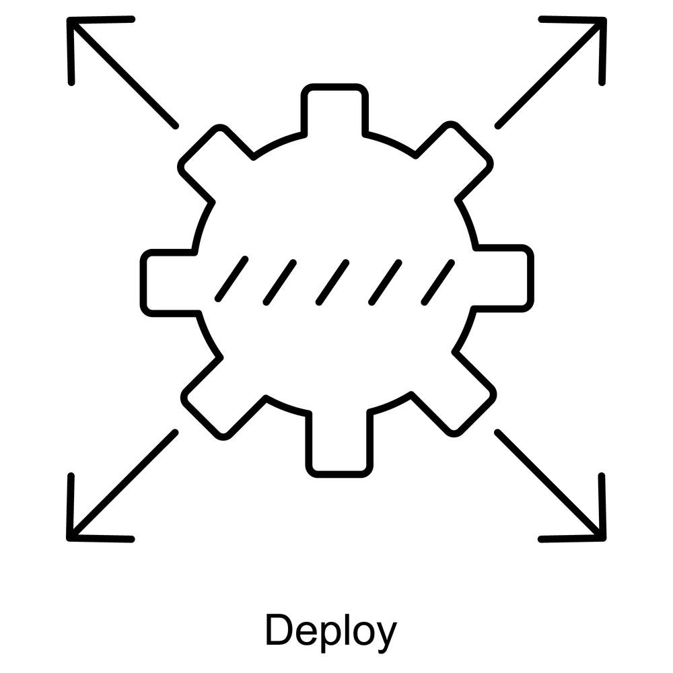
八大技术创新全景
在开源架构基础上，团队自研8项核心技术，形成完整的技术壁垒
🔍 合规检测引擎
✂️ 级联抠图流水线
✨ 隐私保护美颜
💡 光照一致性融合
25+项自动检测 ISO/ICAO标准 全行业首创
Guided Filter边缘优化 发丝通过率>92% 自适应回退机制
本地GAN推理 ArcFace身份保持 模型仅5MB
球谐光照估计 软阴影合成 消除贴纸感
🎨 肤色自适应
📐 拍摄实时引导
⚡ 多级模型量化
👔 虚拟正装换装
Fitzpatrick I-VI型 肤色感知白平衡 普惠包容设计
姿态→表情→光照 AR叠加层反馈 业界首创
蒸馏→INT8→优化 树莓派可运行 总模型<80MB
轻量扩散模型 全本地推理 面部100%不变

Slide 5

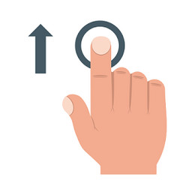


市场痛点分析
隐私泄露风险
操作门槛高
成本与效率低下
包容性严重不足
主流在线工具普遍要求上传照片至云端，导致人脸生物信息面临滥用和泄露风险，超60%用户拒绝使用。
传统工具对复杂背景、姿态和光线处理效果差，退片率高达20%以上，用户需多次重拍或后期处理。
线下照相馆收费高、耗时长，每年上亿证件照需求群体面临巨大的时间和金钱成本。
缺乏针对老年人、残障人士的辅助设计，加剧了数字鸿沟，使得这部分群体难以便捷使用服务。

Slide 6


痛点形成原因
技术限制
信任与悖论
供需错配
现有工具过度依赖云端集中式处理，本地轻量模型开发不足，导致难以有效处理复杂场景下的边缘计算需求。
用户隐私意识显著提升，但对新兴AI工具信任度低；同时存在行为悖论，常为了短期便利而无奈妥协隐私安全。
传统照相馆数字化转型缓慢，而在线App普遍以盈利为先，忽视隐私保护与无障碍设计，导致市场供给无法匹配用户真实需求。
技术瓶颈、用户信任缺失与市场结构性失衡，共同构成了当前行业的核心痛点

Slide 7
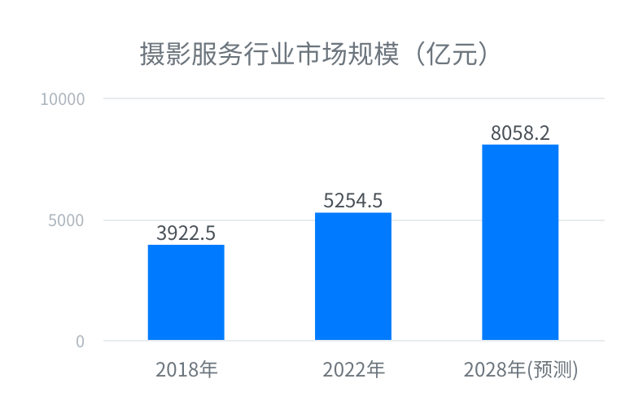




市场规模与潜力
行业持续扩容
摄影服务市场从2018年的3922.5亿元增长至2022年的5254.5亿元，预计2028年将突破8000亿元大关。
证件照：高频刚需蓝海
作为细分赛道，证件照年需求量超1亿人次。随着隐私法规趋严，本地隐私导向的AI工具渗透空间巨大。
行业年复合增长率 (CAGR) 达6.9%，保持稳健增长态势
首年渗透潜力预测
基于市场需求与技术替代，预计首年市场渗透潜力可达5-10亿元

Slide 8

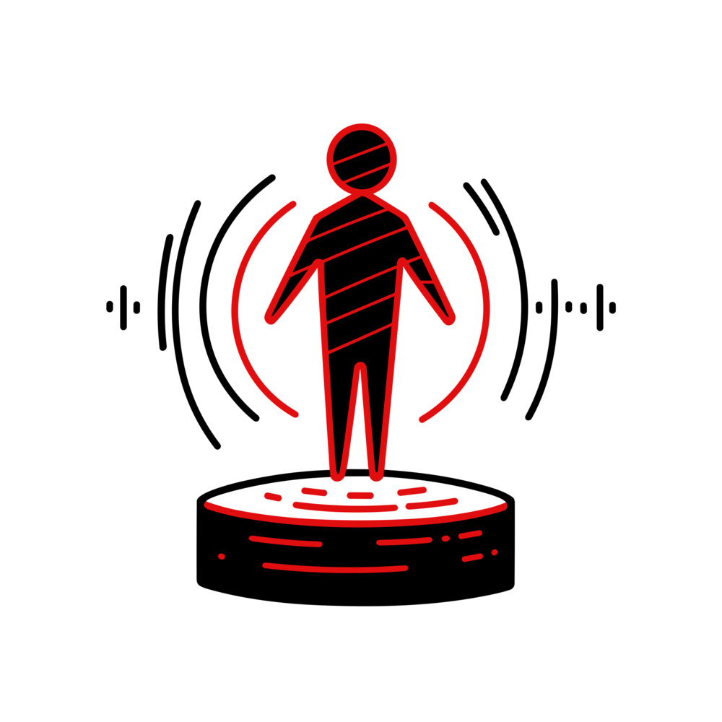



产品技术架构
用户上传
人脸检测
智能抠图
美颜优化
智能排版
支持手机/电脑端 上传普通自拍照
MTCNN模型定位 人脸关键点
hivision_modnet 处理复杂背景
OpenCV姿态对齐 智能自适应美颜
多种标准尺寸 输出PDF/JPG
核心优势：全流程本地端智能处理，无需上传服务器，保障隐私安全；AI算法加持，实现毫秒级人脸检测与高质量抠图，输出符合300DPI打印标准的证件照文件。

Slide 9
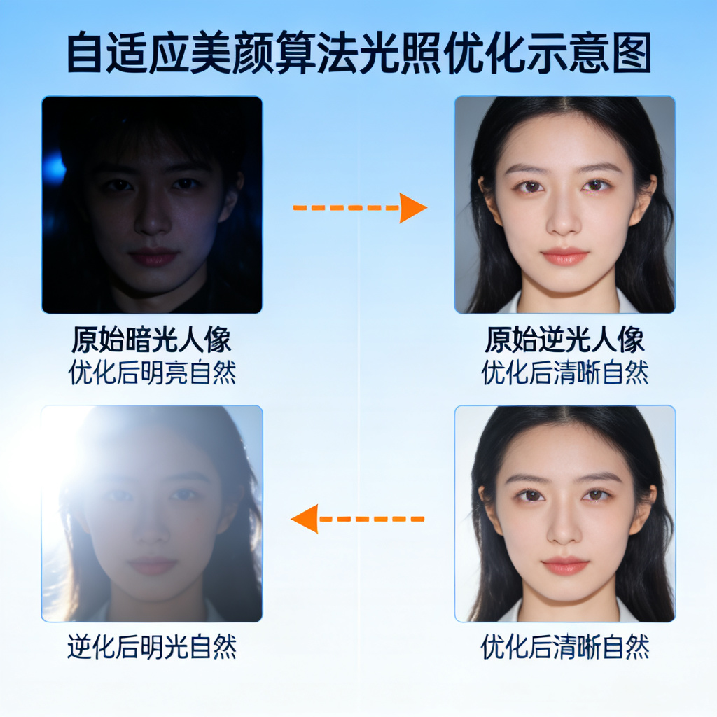


⚡ 关键技术突破：从能用到好用
基于开源架构的三大维度深度优化，性能与体验质的飞跃
抠图质量提升
合规检测能力
模型部署效率
❌ 优化前
✅ 优化后
❌ 优化前
✅ 优化后
❌ 优化前
✅ 优化后
MODNet基础抠图 发丝模糊/锯齿 半透明区域失真 通过率~75%
级联精细化流水线 Guided Filter边缘保持 自适应置信度回退 通过率>92%
无合规检测 用户不知照片 是否会被拒
25+项智能检测 实时PASS/FAIL反馈 具体修正建议指导 全行业首创
FP32全精度 ~42MB模型 仅x86 CPU优化
INT8量化部署 <80MB总大小 PC/手机/树莓派全平台 Snapdragon 480可运行
→
→
→
📈 发丝通过率 +17%
📈 照片一次通过率 从60%→95%
📈 低端设备 流畅运行

Slide 10


产品核心优势
隐私零泄露
智能自适应美颜
绿色低碳
普惠包容
全程在用户本地设备完成处理，人脸数据永不离开设备，符合《个人信息保护法》。
根据光照自动调节参数，解决固定参数弊端，零基础用户也能一键生成专业证件照。
支持边缘设备部署，单张生成能耗极低，减少线下出行，助力碳中和目标实现。
集成语音交互、大字体界面和高对比模式，让老年人、视障用户也能便捷使用。

Slide 11



目标市场定位
核心目标群体
考研/考公高频用户
需求特点：注重证件照的正式感与规范性，对细节要求高，追求一次通过审核。
18-35岁 大学生、毕业生及青年职场人
•隐私意识强：注重个人信息安全与隐私保护
•高频刚需：覆盖考研、考公、求职、签证等场景
•重度移动：习惯移动端操作，追求高效便捷体验
求职青年群体
需求特点：追求自然美颜效果，希望展现自信专业的职业形象，适配简历与网申。
跨境工作/学习者
需求特点：需要适配不同国家的证件照规格模板，对尺寸、背景色有特定要求。

Slide 12



核心价值主张
隐私安全 · 一秒专业 · 绿色便捷
隐私安全
一秒专业
绿色便捷
本地AI守护，零泄露风险
智能处理，即刻生成好证件照
在线制作，环保高效零耗材
本地AI守护你的每一张脸，零泄露出一张好证件照。这一主张直击用户隐私痛点，同时传递高效、专业、普惠的价值，易于记忆和传播。

Slide 13



市场进入策略
初期：校园引流
中期：C端付费转化
后期：B端规模闭环
采用校园免费内测策略，通过社团合作、小程序二维码扫码体验快速积累种子用户。
上线微信小程序并推出付费高级功能（9.9元/次批量或49元/年VIP），实现商业转化。
拓展企业API服务，与政务平台、HR系统对接，形成B端收入闭环。
整体路径：校园引流 → C端付费 → B端规模

Slide 14





品牌传播与用户教育
核心传播渠道矩阵
用户教育核心策略
认知升级：聚焦“本地AI vs 云端风险”对比，强化隐私安全认知。
信任构建：通过公众号深度推文与直播实时演示，消除顾虑，建立信任。
渠道策略：以短视频平台为主阵地，覆盖抖音、B站、小红书及垂直校园论坛。
内容形式：发布“前后对比”Demo视频直观展示效果，配合种草科普文章深度触达。
最终目标：形成高信任度的口碑裂变传播

Slide 15




SWOT分析
优势 (Strengths)
劣势 (Weaknesses)
本地隐私零泄露技术领先，保障数据安全
开源框架成熟稳定，降低开发与维护成本
精准匹配大学生刚需，市场定位清晰
CPU高效处理能力强，响应速度快
初期用户教育成本较高，需培养使用习惯
功能迭代依赖自测数据集，多样性待提升
边缘设备适配需持续优化，兼容性待完善
团队初期规模较小，市场推广资源有限
机会 (Opportunities)
威胁 (Threats)
数字政务与隐私法规强力推动行业规范化
AI边缘计算市场爆发，技术需求日益增长
大学生隐私保护意识显著提升，市场潜力大
碳中和与数字包容趋势带来新的应用场景
在线App市场竞争激烈，用户获取成本上升
技术边缘case处理难度大，影响用户体验
政策监管可能进一步收紧，合规风险增加
经济波动可能影响用户的付费转化意愿

Slide 16



SWOT战略分析
SO 增长战略
WO 转型战略
ST 防御战略
WT 稳健战略
发挥本地隐私与AI技术优势，快速抢占数字化证件照市场，通过校园推广与短视频营销实现用户爆发。
借助开源社区与用户反馈迭代数据集，同时开展隐私科普教育，降低用户认知与教育成本。
以隐私零泄露为核心差异化卖点，针对在线App竞争，构建不可复制的“本地安全”品牌壁垒。
通过合规审计、敏捷开发与多元化盈利路径，持续降低外部监管压力与市场经济风险。

Slide 17





风险分析及应对
技术风险
市场风险
风险点：边缘case抠图精度下降；模型硬件适配不足。
风险点：用户接受度低；竞争激烈；付费转化低。
应对：自建复杂场景数据集持续迭代，引入第三方模型审计。
应对：免费校园测试+隐私科普直播，差异化宣传“本地零泄露”。
管理风险
政策与法律风险
风险点：团队协调难；进度延误；资源分配不合理。
风险点：法规变化；监管收紧；跨境合规。
应对：采用敏捷开发，每周进度周会，明确分工KPI。
应对：严格本地零上传设计，实时关注法规动态。
外部风险
总体策略与信心
风险点：经济下行；技术迭代快；不可抗力。
我们已建立完善的风险预警与应对机制。通过技术迭代、合规设计与敏捷管理，有信心应对挑战，确保项目稳健推进。
应对：多元化盈利模式，保持低成本推广策略。

Slide 18


未来发展计划
短期（2026年内）
中期（2027年）
长期（2028年后）
完成合规检测引擎v1.0 + 微信小程序全功能上线
级联抠图+光照融合+拍摄引导三大模块上线
冲刺省赛金奖，申请软著2项+发明专利1项
积累首批5000用户，完成产品迭代闭环
推出iOS/Android端+合规检测引擎v2.0(25项全规则)
LQ-BeautyNet+虚拟换装上线，付费转化率>15%
用户规模突破30万，B端API签约5家以上企业
拓展树莓派等边缘设备，推进政务合作试点
对接政务/HR/考试报名系统API，规模化行业应用
用户总量达百万级，年营收突破300万
推动隐私AI+合规检测成为证件照行业标准
构建本地隐私AI计算生态，成为行业基础设施

Slide 19



团队介绍
肖清越
高泽宇
龚剑
项目负责人
核心成员
核心成员
统筹项目规划与进度，负责核心算法架构设计与技术攻关。
专注人工智能模型训练与优化，具备丰富的深度学习实践经验。
深耕数字图像处理领域，负责算法落地与工程化实现。
团队简介
团队成员均为高校计算机专业本科生，拥有扎实的理论基础。我们对人工智能和数字图像处理技术有深入研究，不仅具备技术创新能力，更充满创业热情，致力于通过技术手段解决实际场景中的痛点问题。

Slide 20



感谢聆听
期待与您的进一步交流与合作
2481768293@qq.com
13003139946

Slide 21
🔍 核心创新：多标准智能合规检测引擎
全行业首创 — 自动判断证件照是否会被官方审核通过
25+项智能检测规则
技术核心：EPnP三维姿态解算
📏 几何检测 (5项)
头部占比70-80% | 眼睛水平线 | 人脸居中 | 下颚位置 | 双肩可见
🔄 姿态检测 (4项)
偏航角<5° | 俯仰角<5° | 翻滚角<5° | 综合姿态评分
😊 面部状态检测 (7项)
眼睛开合 | 嘴部闭合 | 中性表情 | 眼镜反光 | 红眼 | 面部遮挡
💡 光照与色彩检测 (5项)
面部均匀度 | 阴影检测 | 背景均匀度 | 背景色合规 | 整体对比度
📊 图像质量检测 (5项)
分辨率≥300DPI | 清晰度 | 摩尔纹 | 压缩质量 | 色彩空间sRGB
基于MediaPipe 468点人脸关键点 + 通用3D人脸模型 通过solvePnP实时解算Yaw/Pitch/Roll三维姿态角 精度达到±2°以内，满足ISO/IEC 19794-5标准要求 背景均匀度检测采用K-means聚类 + Lab色彩空间 8×8网格分块分析，精确识别阴影和色差区域
vs 竞品合规检测能力
合规检测 拍摄引导 多国标准 本系统 ✅ ✅ ✅ HivisionIDPhotos ❌ ❌ ❌ 最美证件照 ❌ 部分 ❌ 支付宝证件照 ❌ ❌ ❌ 传统照相馆 ❌ ❌ ❌
⭐ 全行业首创功能

Slide 22
🏗️ 系统技术架构（五层设计）
应用层
微信小程序 | Web PWA | App (React Native) | REST API服务
业务编排层
流水线调度引擎 | 合规规则引擎 | 多国模板管理 | 用户管理系统
★ AI推理层（11个自研模块）
人脸检测 | 人像抠图 | 合规检测 | 隐私美颜 | 光照融合 | 肤色校准 | 换装生成 | 质量评分
推理引擎层
ONNX Runtime | OpenCV | NumPy | CoreML/NNAPI适配
硬件层
CPU (x86/ARM) | GPU (可选加速) | NPU (移动端神经网络)
★ = 团队自研模块（共11个核心模块，基于开源ONNX Runtime + OpenCV推理底座）

Slide 23
📋 自研创新模块 vs 开源依赖（边界清晰）
评委关注重点：明确标注技术来源与团队贡献
📦 依赖的开源组件
🔬 团队自研创新模块 (11个)
MTCNN / SCRFD
合规检测引擎 ★★★★★
人脸检测 (ONNX格式) | MIT许可证
25+规则 | EPnP姿态解算 | 多国标准
级联抠图流水线 ★★★★
MODNet
Guided Filter | 自适应回退 | 发丝优化
基础人像抠图 | Apache 2.0许可证
LQ-BeautyNet ★★★★★
ONNX Runtime
轻量GAN | ArcFace身份保持 | 5MB部署
跨平台推理引擎 | MIT许可证
光照一致性融合 ★★★★
球谐估计 | 软阴影 | 色彩去溢出
OpenCV
图像处理基础库 | Apache 2.0许可证
肤色自适应管线 ★★★
Fitzpatrick分类 | 肤色感知白平衡
MediaPipe
拍摄实时引导 ★★★★
468点人脸关键点 | Apache 2.0许可证
3级状态机 | AR叠加层 | 反向引导
Gradio / FastAPI
虚拟正装换装 ★★★★★
Web演示与API服务 | Apache 2.0许可证
TinySD蒸馏 | 局部生成 | 面部锁定
多级模型量化 ★★★
蒸馏→INT8→图优化→运行时适配
核心原则：所有自研模块均100%本地推理，原始照片绝不上传服务器 — 隐私零泄露

